Slide 1
系统间关系
中央端实时库存系统（CRCS）
FBI
半成品售卖量
库存实时计算
促销推荐
推荐标准品
PreOrder
效期预警
断货预警
配方中心
配方信息
断货预警信息
MC
中心端库存管理
ACP
餐厅端使用
AI forecasting
配置信息
员工屏-库存
生产管理-库存及效期管理
中心端
制作量
在途量
预计售卖量
库存调拨
损耗量
库存信息
效期预警
断货预警
餐厅端
EPQC
配置信息
预估售卖量
IOT
RFID
Notes:
现在的EPQC与AI是怎么对接的？
EPQC与IOT和RFID是怎么对接的？
计划与库存之间的交互关系？
每个计划的计算周期？
ACP可以提供哪些配置信息？
配方中心可以提供哪些信息？
是否可以提供与库存相关的系统操作流程（例如：从生产计划的确认->增加库存）
餐厅端的总配和厨房是什么概念？

Slide 2
系统通讯分析
序号 | 源系统 | 目标系统 | 消息内容 | 周期 | 频率 | 获取方式
1 | FBI | CRCS | 半成品售卖量 | 实时 | ？条/日 | 源系统推送
2 | 配方中心 | CRCS | 配方信息 | 实时 | 1条/日 | 源系统推送
3 | ACP | CRCS | 配置信息 | 实时 | 1条/日 | 源系统推送
4 | EPQC | CRCS | 制作量 | 实时 | ？条/日 | 源系统推送
5 | EPQC | CRCS | 在途量 | 实时 | ？条/日 | 源系统推送
6 | EPQC | CRCS | 预计售卖量 | 5分钟 | ？条/5分钟 | 源系统推送
7 | EPQC | CRCS | 库存调拨量 | 实时 | ？条/日 | 源系统推送
8 | EPQC | CRCS | 损耗量 | 实时 | ？条/日 | 源系统推送
9 | CRCS | EPQC | 库存信息 | 1分钟 | ？条/分钟 | 源系统推送
10 | CRCS | EPQC | 效期预警 | 实时 | ？条/日 | 源系统推送
11 | CRCS | EPQC | 断货预警 | 实时 | ？条/日 | 源系统推送
12 | CRCS | PreOrder | 推荐标准品 | 实时 | ？条/日 | 源系统推送
13 | CRCS | MC | 断货预警 | 实时 | ？条/日 | 源系统推送
Notes:
现在的EPQC与AI是怎么对接的？
EPQC与IOT和RFID是怎么对接的？
计划与库存之间的交互关系？
每个计划的计算周期？
ACP可以提供哪些配置信息？
配方中心可以提供哪些信息？
是否可以提供与库存相关的系统操作流程（例如：从生产计划的确认->增加库存）
餐厅端的总配和厨房是什么概念？

Slide 3
名词理解
序号 | 名词 | 解释
1 | 全量库存 | 含义：效期结束时间大于当前时间的半成品数量； 主要属性：半成品编码、半成品名称、半成品单位、批次信息、店、Location、数量； 计算逻辑：（其他库存、制作量、调拨量数据通用） 全量库存=期初库存+实际制作量-实际售卖量-实际损耗量+调拨量
2 | 有效库存 | 全量库存中，效期结束时间大于预计售卖结束时间的半成品数量；
3 | 校准库存 | 餐厅人工线下对未来时间点库存按批次进行校准，校准库存影响全量库存计算的期初库存
4 | 在途量 | 制作中
5 | 屏上制作量 | 已经在生产计划中未制作
6 | 人工校准无批次 | 非生产计划产生的库存
7 | 缺货库存 | 当某半成品的全量库存小于等于零，视为餐厅实际缺货库存
8 | 调拨量 | 子母店调拨，其他店调拨；
9 | 计划制作量 | IF预计售卖量>=有效库存，计划制作量=预计售卖量-有效库存； IF预计售卖量<有效库存，不需要制作；
10 | 实际制作量 | 员工制作时录入实际制作量
11 | 实际售卖量 | 根据FBI实时拆解给出售卖的半成品数量
12 | 预计售卖量 | 某时间段内餐厅预计销售的半成品数量，AI FCST或餐厅人工给出，
13 | 实际损耗量 | 生产过程、销售过程导致的损耗，由餐厅核对上报
14 | 预计损耗量 | 某一未来时间点T，全量库存中效期结束时间小于T的库存-当前时间至T预计售卖量
Notes:
现在的EPQC与AI是怎么对接的？
EPQC与IOT和RFID是怎么对接的？
计划与库存之间的交互关系？
每个计划的计算周期？
ACP可以提供哪些配置信息？
配方中心可以提供哪些信息？
是否可以提供与库存相关的系统操作流程（例如：从生产计划的确认->增加库存）
餐厅端的总配和厨房是什么概念？

Slide 4
待明确问题
序号 | 问题内容 | 类型
1 | 生产计划的生产频率是多少？ | 业务
2 | 每个种计划的计算周期是什么？ | 业务
3 | IOT、RFID系统是否对接，数据是什么？ | 业务
4 | 每家店半成品数据量多少？批次量多少？ | 业务
5 | 如果已制作成标准品，实际半成品库存已经减少，但因为还没有售卖，FBI不会传给我们售卖量，所以会导致库存不准确 | 业务
6 | FBI实时过来的数据怎么使用？是否针对close的售卖量？退单情况如何考虑？ | 业务
7 | 损耗量里，是否包括退货情况的半成品？ | 业务
8 | 预计售卖量是半成品数量，还是标准品数量？ | 业务
9 | ACP可以提供哪些信息？ | 业务
10 | EPQC的技术架构是什么？ | 技术
11 | EPQC中有哪些功能会影响库存的变化？ | 技术
12 | 是否可以提供EPQC的源代码和表结构？ | 技术
13 | 期初库存导入的实施方案 | 技术
Notes:
现在的EPQC与AI是怎么对接的？
EPQC与IOT和RFID是怎么对接的？
计划与库存之间的交互关系？
每个计划的计算周期？
ACP可以提供哪些配置信息？
配方中心可以提供哪些信息？
是否可以提供与库存相关的系统操作流程（例如：从生产计划的确认->增加库存）
餐厅端的总配和厨房是什么概念？

Slide 5
下周计划
序号 | 工作内容 | 产出物
1 | EPQC系统库存部分功能分析 | CRCS功能说明
2 | CRCS整体技术方案规划 | CRCS整体技术架构初版
Notes:
现在的EPQC与AI是怎么对接的？
EPQC与IOT和RFID是怎么对接的？
计划与库存之间的交互关系？
每个计划的计算周期？
ACP可以提供哪些配置信息？
配方中心可以提供哪些信息？
是否可以提供与库存相关的系统操作流程（例如：从生产计划的确认->增加库存）
餐厅端的总配和厨房是什么概念？

Slide 6
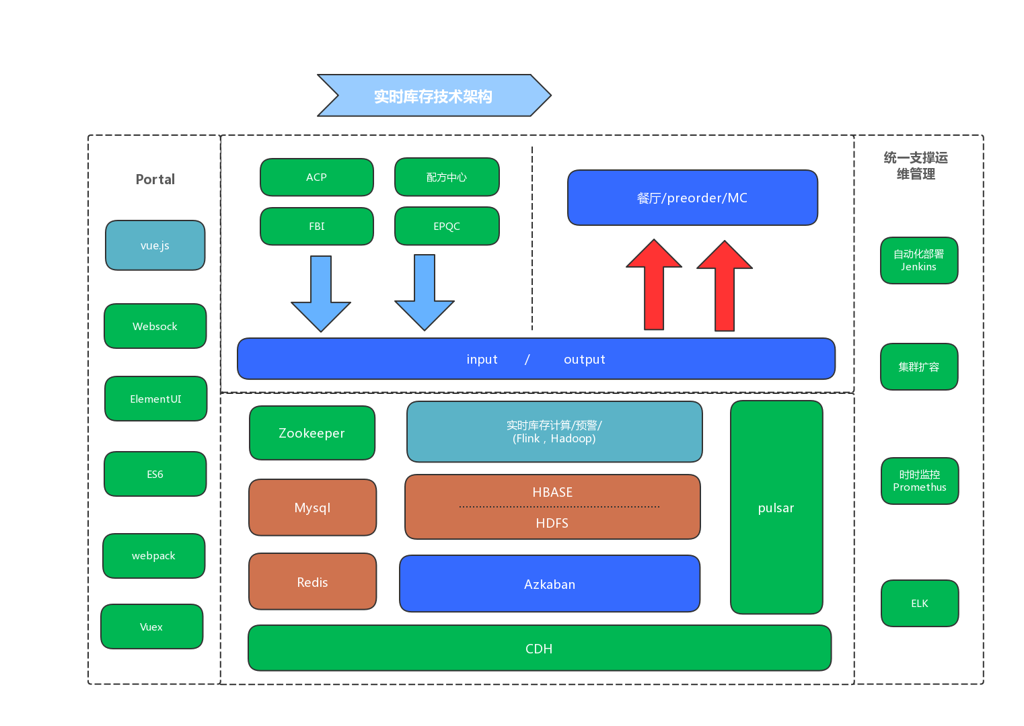
实时库存技术架构
1：数据来源Acp，FBI,EPQC
2：flink计算来自pulsar的数据
Notes:
现在的EPQC与AI是怎么对接的？
EPQC与IOT和RFID是怎么对接的？
计划与库存之间的交互关系？
每个计划的计算周期？
ACP可以提供哪些配置信息？
配方中心可以提供哪些信息？
是否可以提供与库存相关的系统操作流程（例如：从生产计划的确认->增加库存）
餐厅端的总配和厨房是什么概念？

Slide 7
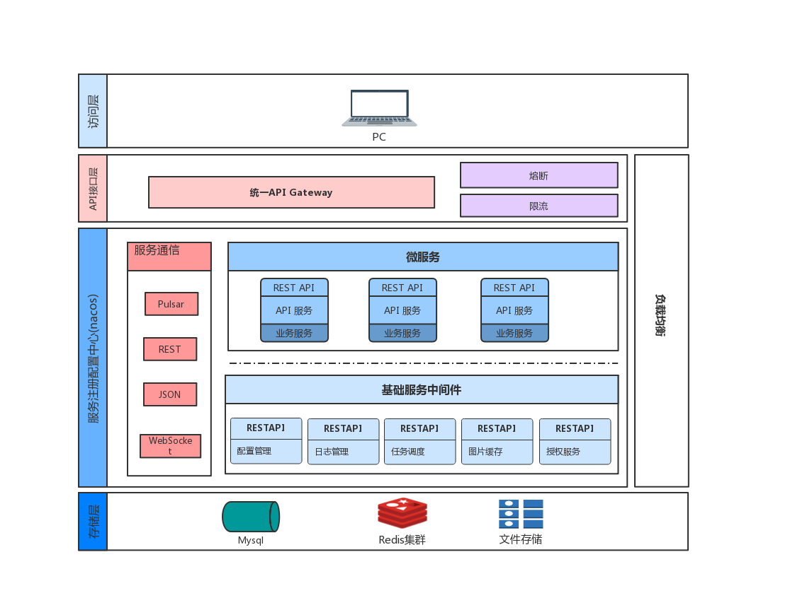
web后端微服务架构
1：微服务架构
2：统一网关
3：采用nacos注册配置中心
4：有熔断，限流
Notes:
现在的EPQC与AI是怎么对接的？
EPQC与IOT和RFID是怎么对接的？
计划与库存之间的交互关系？
每个计划的计算周期？
ACP可以提供哪些配置信息？
配方中心可以提供哪些信息？
是否可以提供与库存相关的系统操作流程（例如：从生产计划的确认->增加库存）
餐厅端的总配和厨房是什么概念？

Slide 8
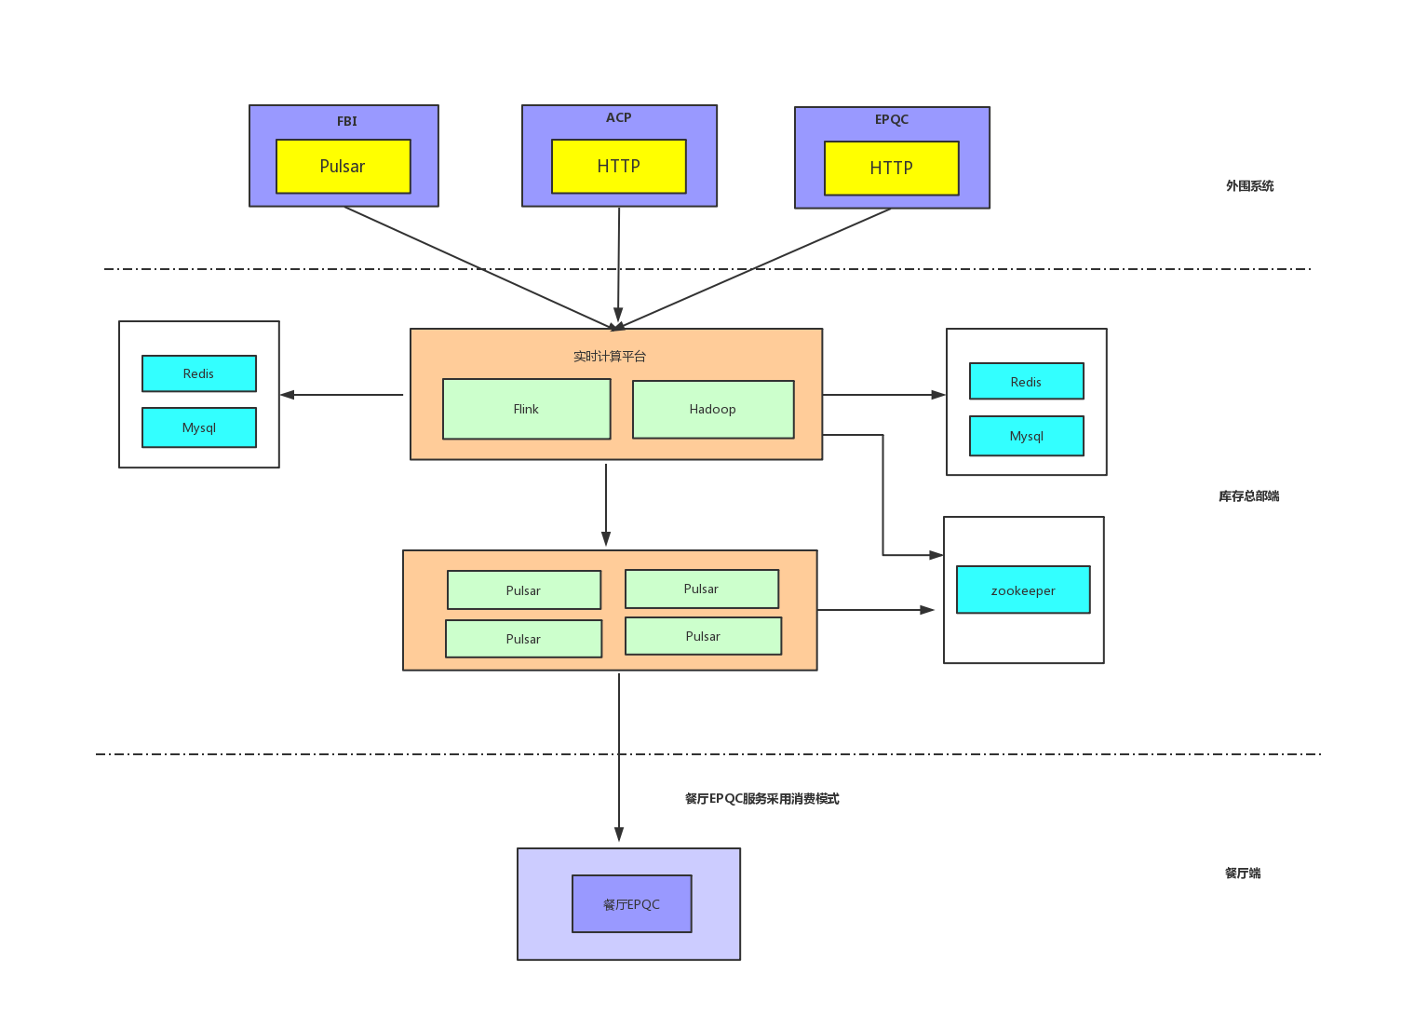
预警方案推送1
1：FBI每隔五分钟数据传送到Flink
实时计算平台，对半成品进行拆分
拆分后的数据放回pulsar中，待下游
系统消费
2：餐厅端做为消费者消费pulsar中
数据
Notes:
现在的EPQC与AI是怎么对接的？
EPQC与IOT和RFID是怎么对接的？
计划与库存之间的交互关系？
每个计划的计算周期？
ACP可以提供哪些配置信息？
配方中心可以提供哪些信息？
是否可以提供与库存相关的系统操作流程（例如：从生产计划的确认->增加库存）
餐厅端的总配和厨房是什么概念？

Slide 9
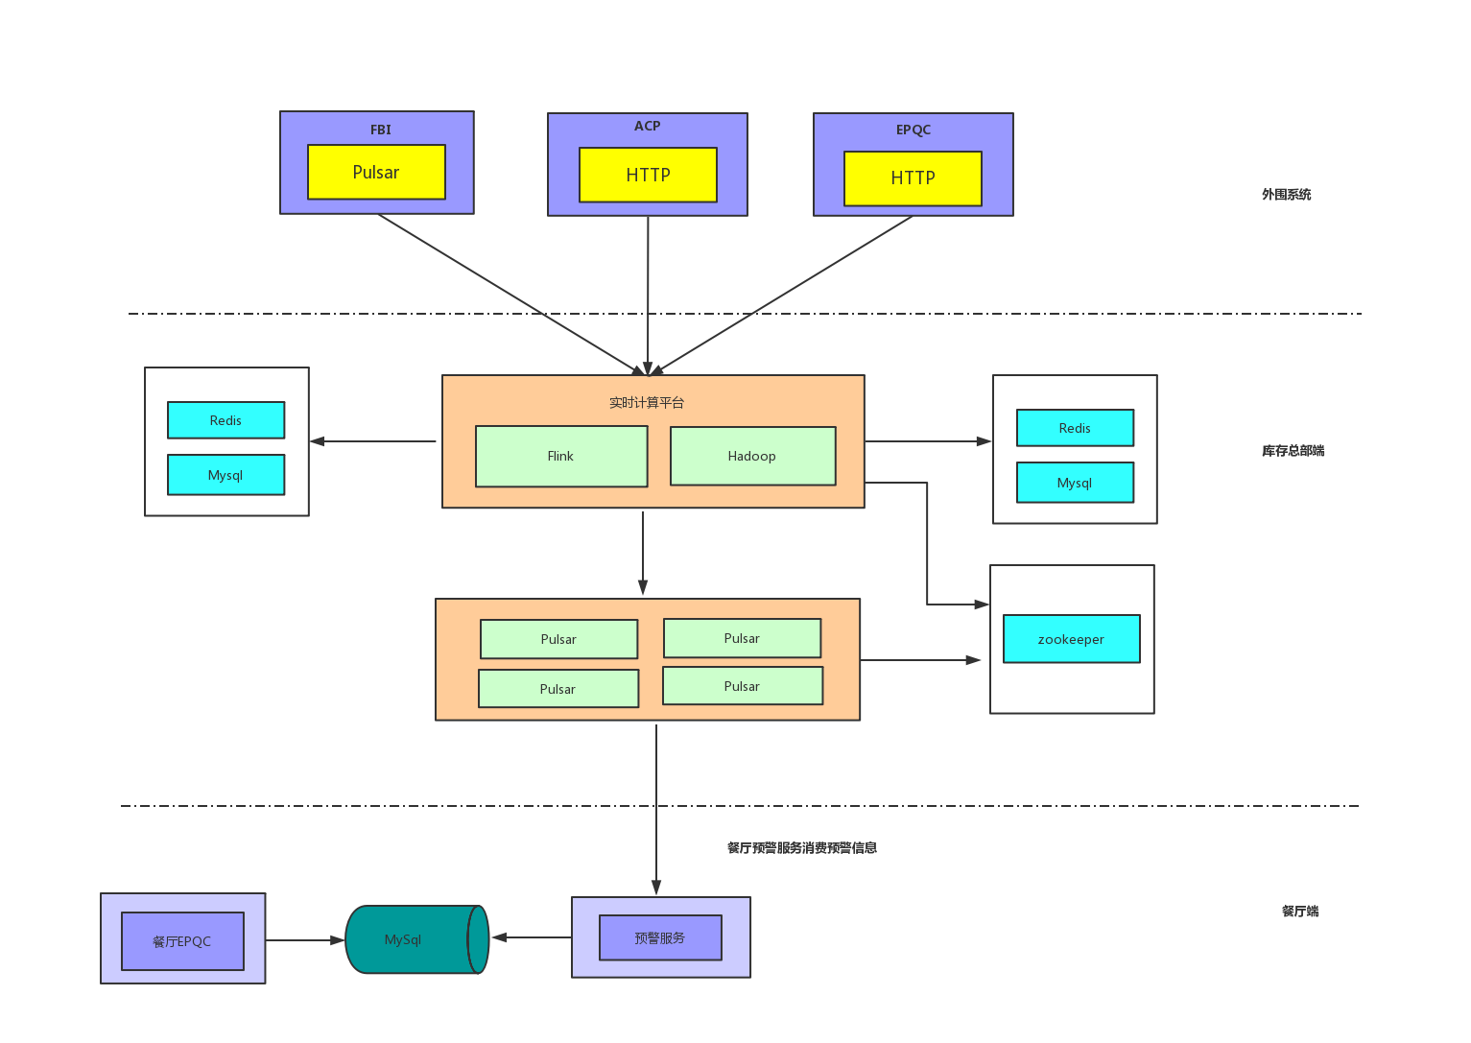
预警方案推送2
1：本方案需要餐厅端开发客户端
消费总部端的数据后，保存到数据
库中，餐厅EQPC直接从数据库中
获取，不改变原有EPQC的架构
Notes:
现在的EPQC与AI是怎么对接的？
EPQC与IOT和RFID是怎么对接的？
计划与库存之间的交互关系？
每个计划的计算周期？
ACP可以提供哪些配置信息？
配方中心可以提供哪些信息？
是否可以提供与库存相关的系统操作流程（例如：从生产计划的确认->增加库存）
餐厅端的总配和厨房是什么概念？

Slide 10
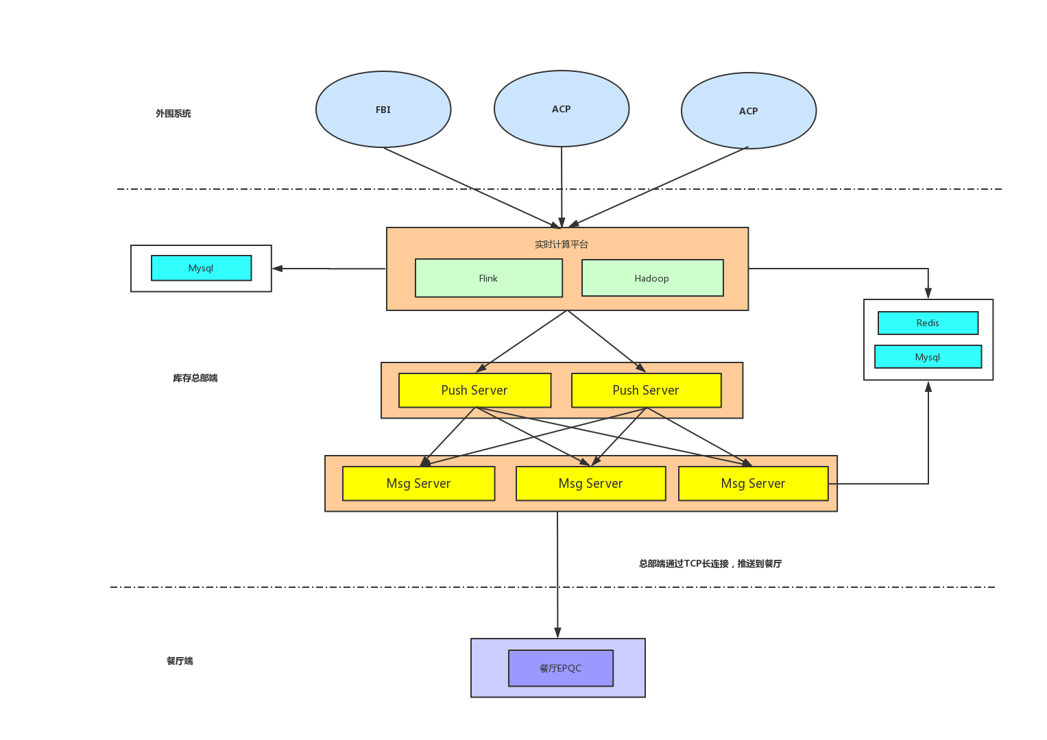
预警方案推送3
1：服务端口发一个推送服务
Flink拆分后的数据，通过推送
平台，实时推送到餐厅
Notes:
现在的EPQC与AI是怎么对接的？
EPQC与IOT和RFID是怎么对接的？
计划与库存之间的交互关系？
每个计划的计算周期？
ACP可以提供哪些配置信息？
配方中心可以提供哪些信息？
是否可以提供与库存相关的系统操作流程（例如：从生产计划的确认->增加库存）
餐厅端的总配和厨房是什么概念？

Slide 11
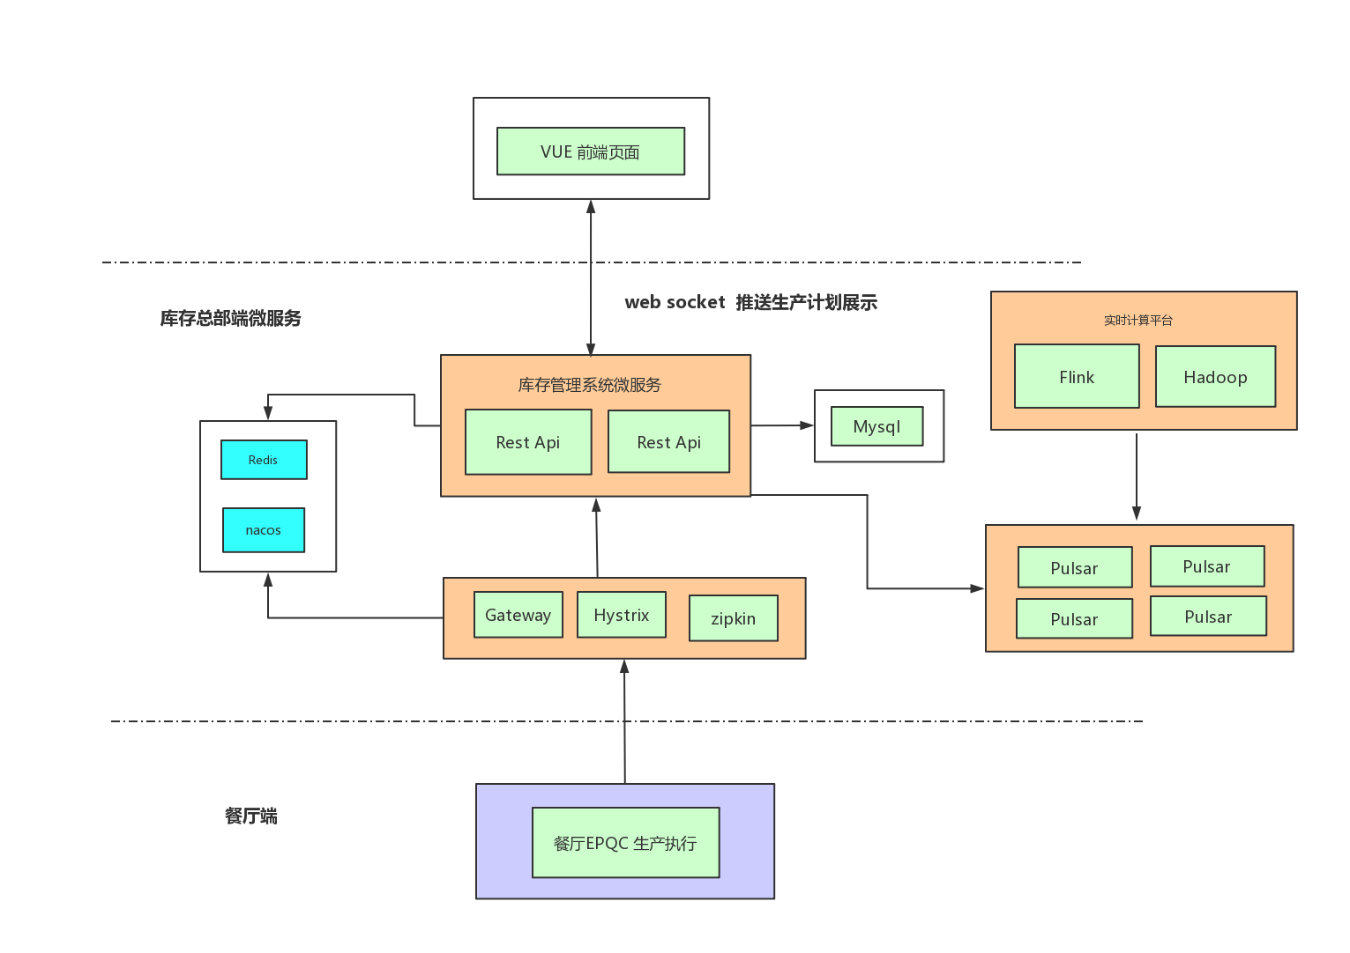
餐厅库存员工屏
1：员工屏数据来源flink拆分FBI
Notes:
现在的EPQC与AI是怎么对接的？
EPQC与IOT和RFID是怎么对接的？
计划与库存之间的交互关系？
每个计划的计算周期？
ACP可以提供哪些配置信息？
配方中心可以提供哪些信息？
是否可以提供与库存相关的系统操作流程（例如：从生产计划的确认->增加库存）
餐厅端的总配和厨房是什么概念？

Slide 12
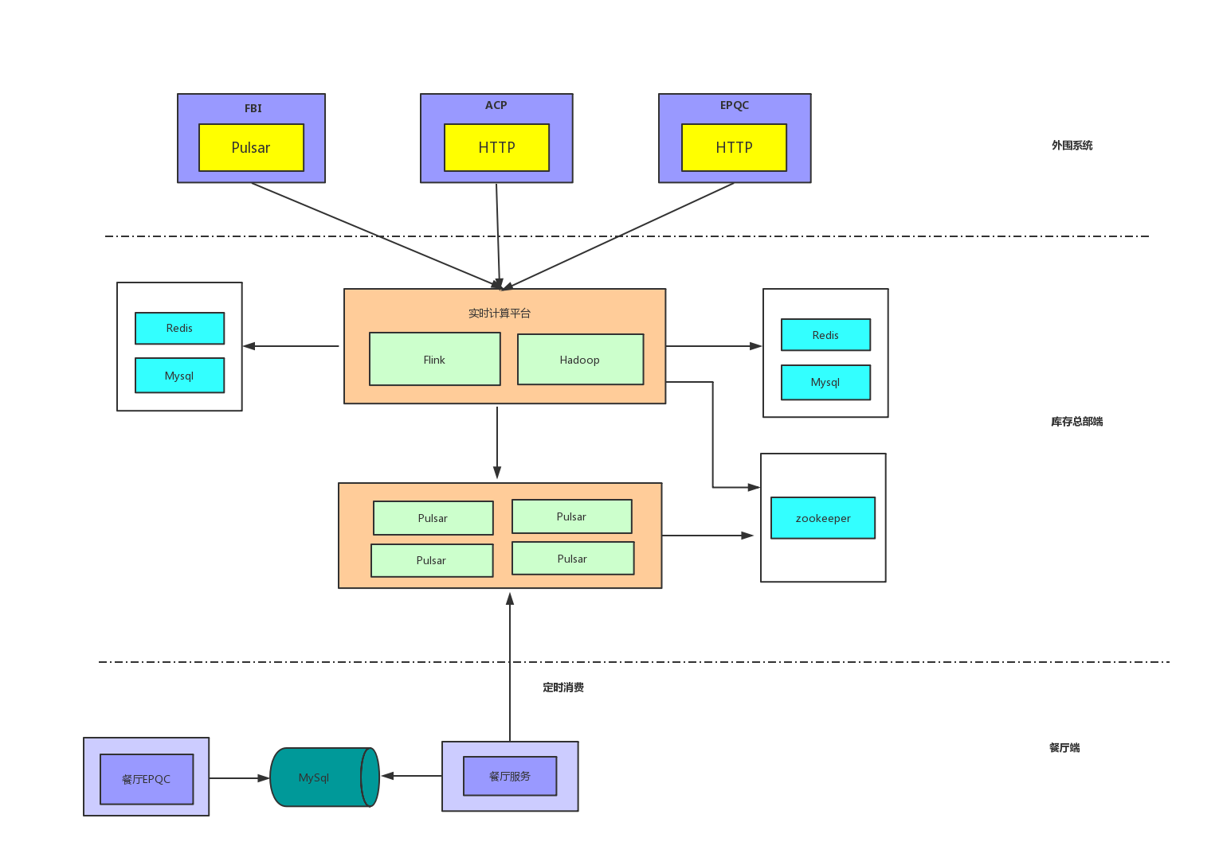
餐厅库准实时库存
Notes:
现在的EPQC与AI是怎么对接的？
EPQC与IOT和RFID是怎么对接的？
计划与库存之间的交互关系？
每个计划的计算周期？
ACP可以提供哪些配置信息？
配方中心可以提供哪些信息？
是否可以提供与库存相关的系统操作流程（例如：从生产计划的确认->增加库存）
餐厅端的总配和厨房是什么概念？

Slide 13
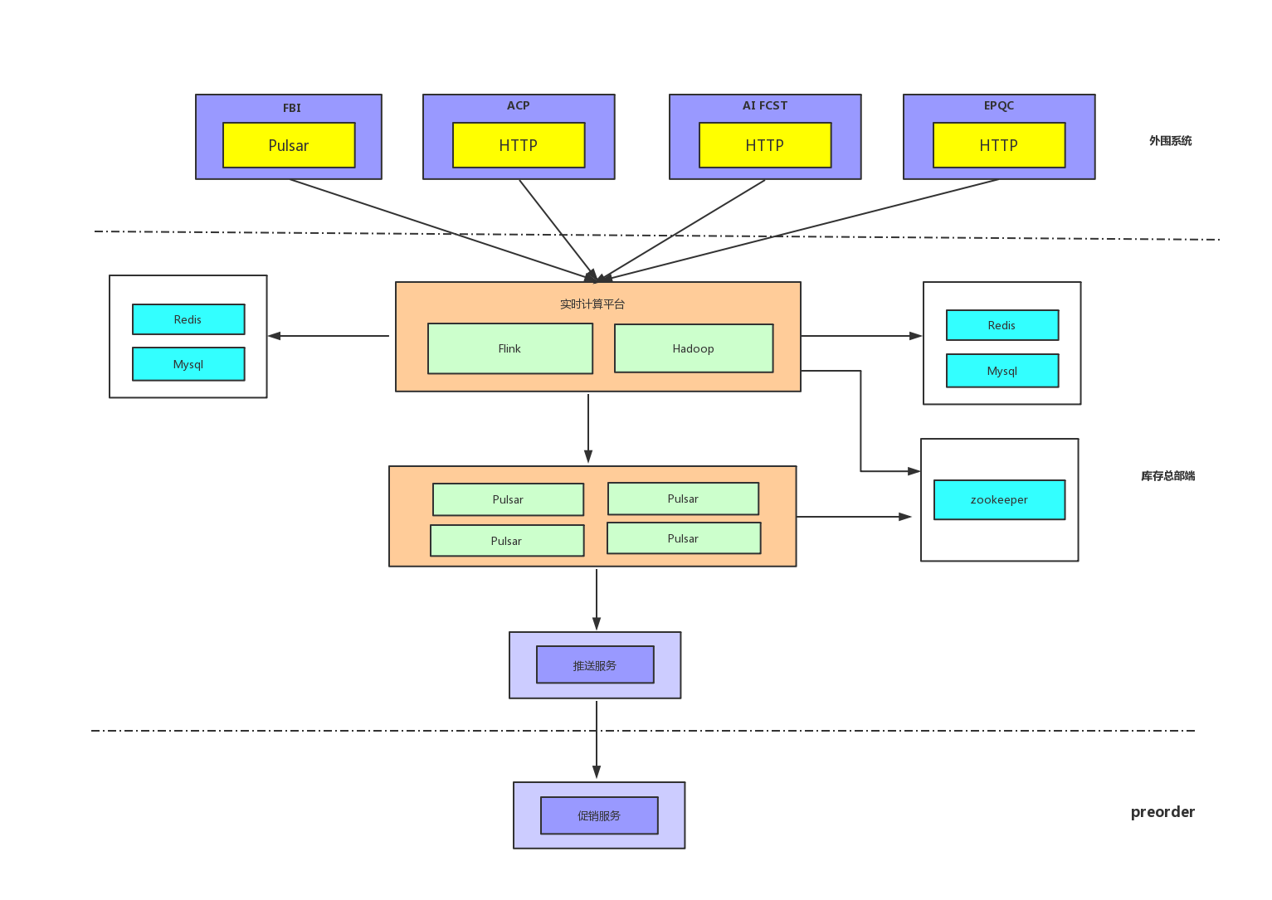
促销推荐-推送preorder
Notes:
现在的EPQC与AI是怎么对接的？
EPQC与IOT和RFID是怎么对接的？
计划与库存之间的交互关系？
每个计划的计算周期？
ACP可以提供哪些配置信息？
配方中心可以提供哪些信息？
是否可以提供与库存相关的系统操作流程（例如：从生产计划的确认->增加库存）
餐厅端的总配和厨房是什么概念？

Slide 14
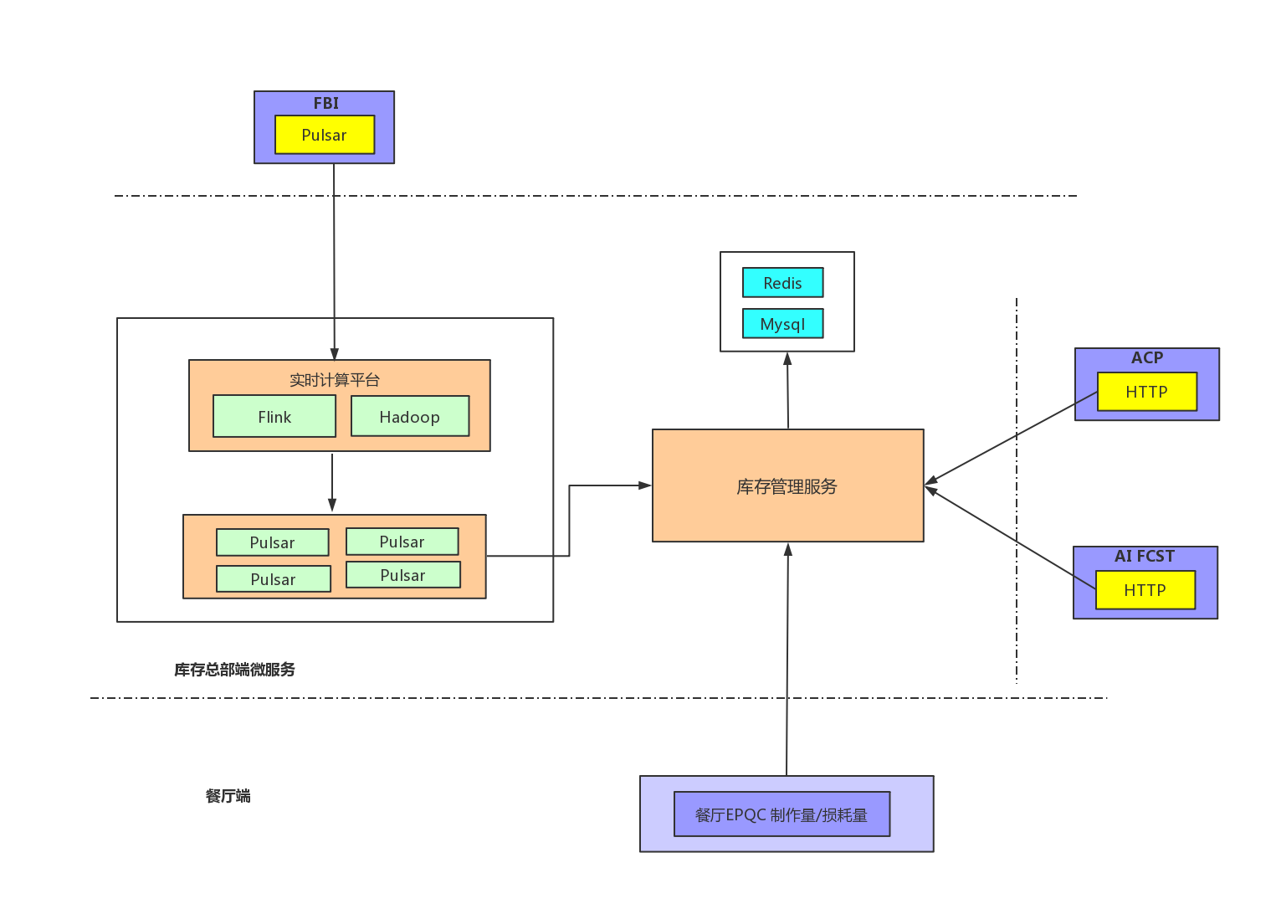
实时计算按照store拆分
1：FBI的数据通过实时计算
发送到Pulsar中
2：ACP固定配置通过总部端
服务，保存到redis中
3：EQPC餐厅上传的制作量和
损耗，发送到总部端后，保存到
redis中
4：AI FCST 中的预估售卖量
数据，上传总部端保存到redis
当餐厅消费pulsar中的数据时，
会取得不同餐厅的ACP,制作量，
损耗，以及预估售卖量进行计算。
Notes:
现在的EPQC与AI是怎么对接的？
EPQC与IOT和RFID是怎么对接的？
计划与库存之间的交互关系？
每个计划的计算周期？
ACP可以提供哪些配置信息？
配方中心可以提供哪些信息？
是否可以提供与库存相关的系统操作流程（例如：从生产计划的确认->增加库存）
餐厅端的总配和厨房是什么概念？

